Slide 1
Partie I: Bio-Statistique I
Statistique Descriptive
Chapitre 2: Les paramètres (Description Numérique)
Chapter 02: the measures (Numerical description)
Chargé du Module: Dr Cheraitia Hassen

Slide 2
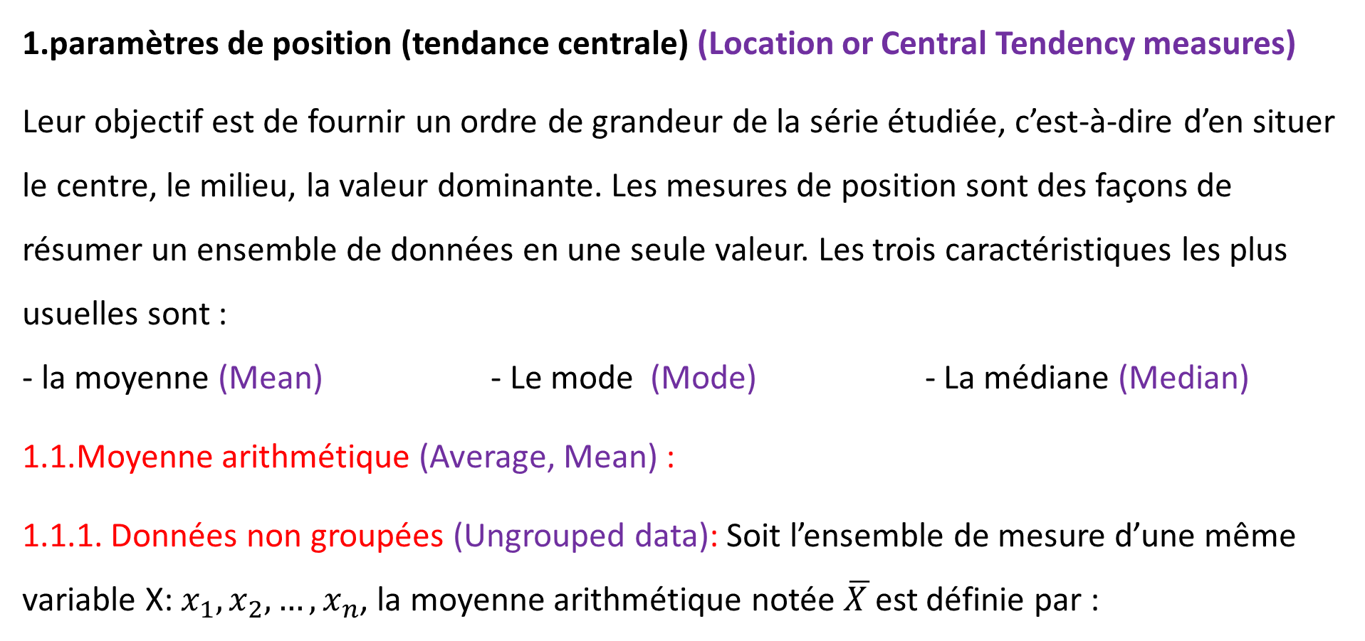
1.paramètres de position (tendance centrale) (Location or Central Tendency measures)
Leur objectif est de fournir un ordre de grandeur de la série étudiée, c’est-à-dire d’en situer le centre, le milieu, la valeur dominante. Les mesures de position sont des façons de résumer un ensemble de données en une seule valeur. Les trois caractéristiques les plus usuelles sont :
- la moyenne (Mean) - Le mode (Mode) - La médiane (Median)
1.1.Moyenne arithmétique (Average, Mean) :
1.1.1. Données non groupées (Ungrouped data): Soit l’ensemble de mesure d’une même variable X: $x_{1},x_{2},…,x_{n}$, la moyenne arithmétique notée $\overline{X }$est définie par :

Slide 3
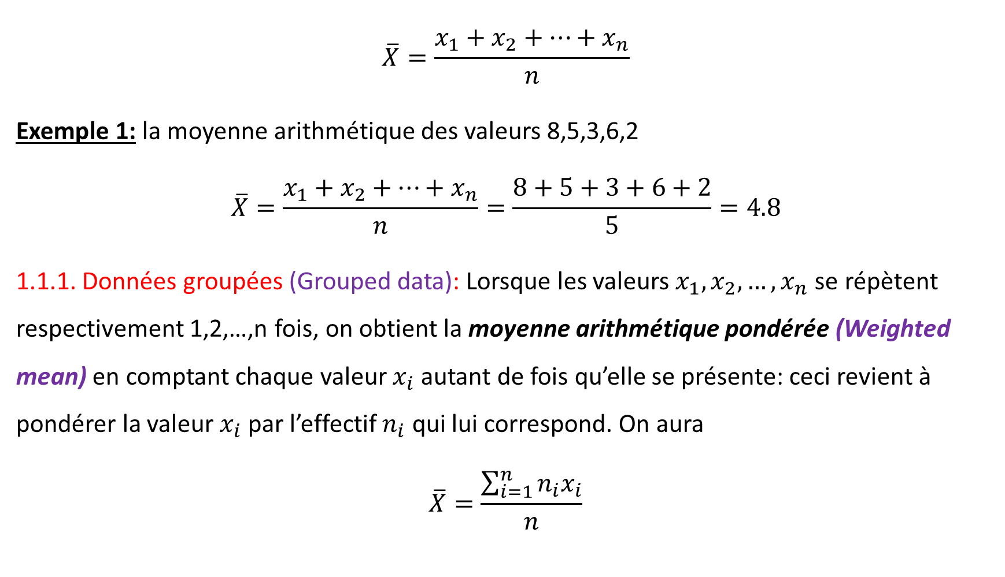
$$\overline{X}=\frac{x_{1}+x_{2}+…+x_{n}}{n}$$
Exemple 1: la moyenne arithmétique des valeurs 8,5,3,6,2
$$\overline{X}=\frac{x_{1}+x_{2}+…+x_{n}}{n}=\frac{8+5+3+6+2}{5}=4.8$$
1.1.1. Données groupées (Grouped data): Lorsque les valeurs $x_{1},x_{2},…,x_{n}$ se répètent respectivement 1,2,…,n fois, on obtient la moyenne arithmétique pondérée (Weighted mean) en comptant chaque valeur $x_{i}$ autant de fois qu’elle se présente: ceci revient à pondérer la valeur $x_{i}$ par l’effectif $n_{i}$ qui lui correspond. On aura
$$\overline{X}=\frac{\sum_{i=1}^{n}{n_{i}x_{i}}}{n}$$

Slide 4
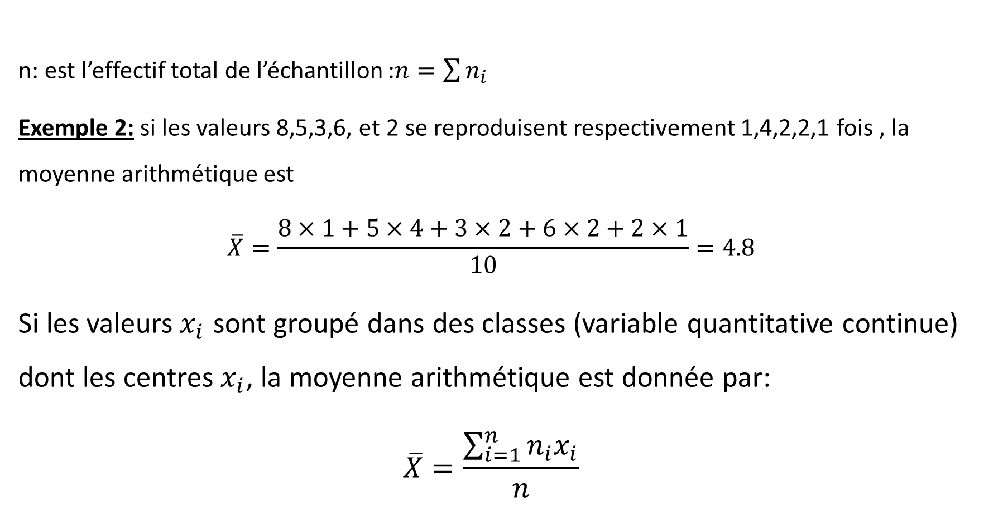
n: est l’effectif total de l’échantillon :$n=\sum{n_{i}}$
Exemple 2: si les valeurs 8,5,3,6, et 2 se reproduisent respectivement 1,4,2,2,1 fois , la moyenne arithmétique est
$$\overline{X}=\frac{8×1+5×4+3×2+6×2+2×1}{10}=4.8$$
Si les valeurs${ x}_{i}$ sont groupé dans des classes (variable quantitative continue) dont les centres $x_{i}$, la moyenne arithmétique est donnée par:
$$\overline{X}=\frac{\sum_{i=1}^{n}{n_{i}x_{i}}}{n}$$

Slide 5

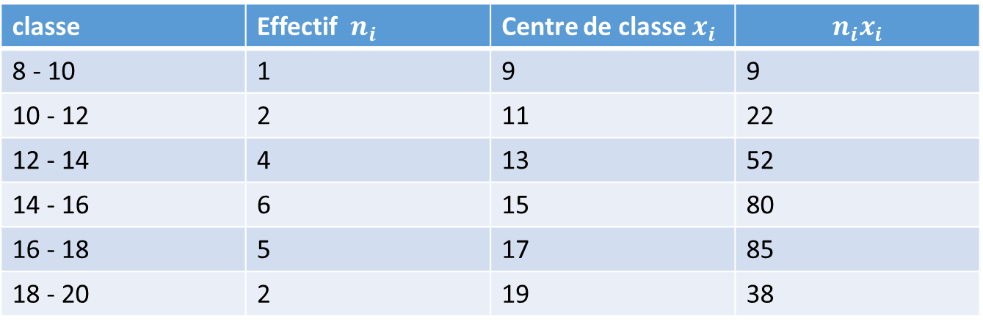
Exemple 3: soit la distribution
classe | Effectif $n_{i}$ | Centre de classe $x_{i}$ | $$n_{i}x_{i}$$
8 - 10 | 1 | 9 | 9
10 - 12 | 2 | 11 | 22
12 - 14 | 4 | 13 | 52
14 - 16 | 6 | 15 | 80
16 - 18 | 5 | 17 | 85
18 - 20 | 2 | 19 | 38
$$Σ$$
n= 20
296
Exercice: calculer la moyenne de la série X (poids de nouveau-nés) et (Répartition de 150 grenouilles )

Slide 6
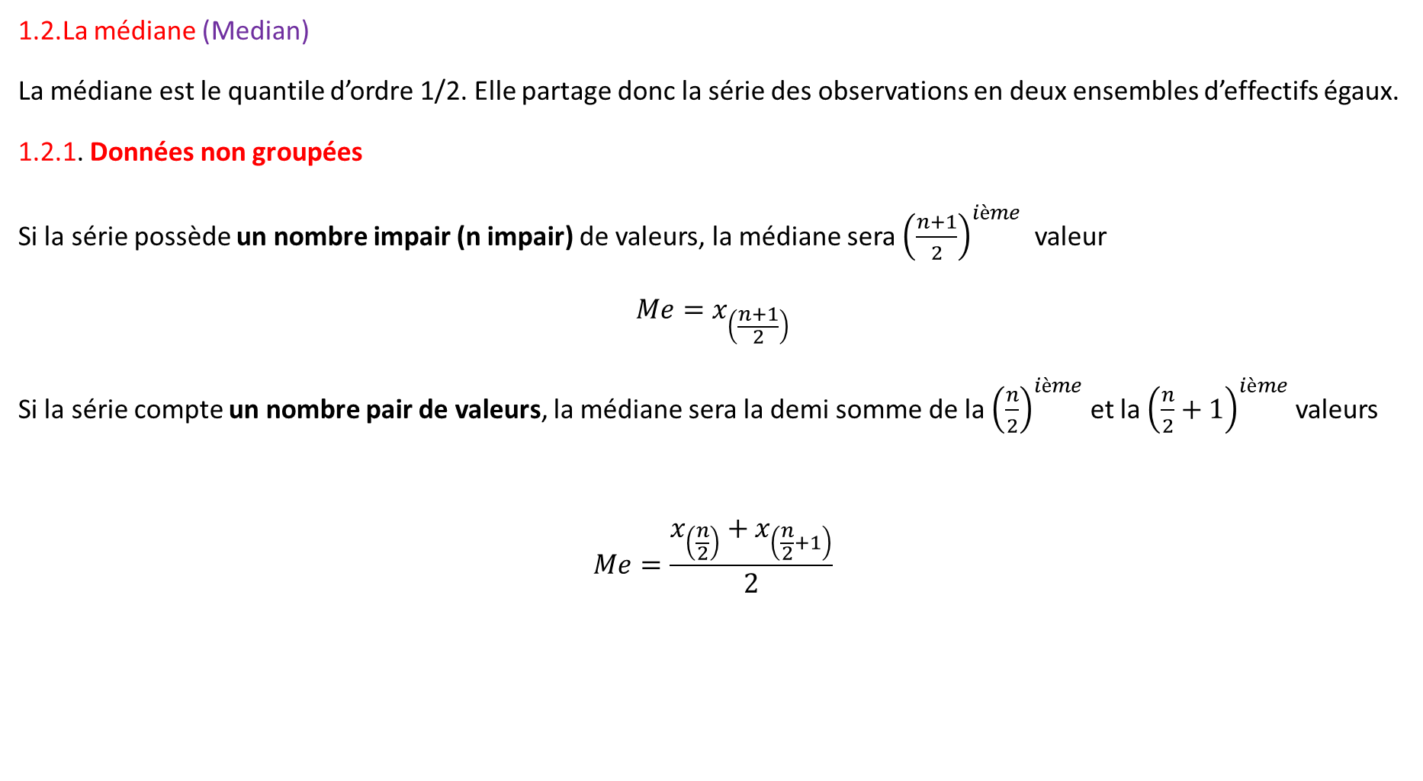
1.2.La médiane (Median)
La médiane est le quantile d’ordre 1/2. Elle partage donc la série des observations en deux ensembles d’effectifs égaux.
1.2.1. Données non groupées
Si la série possède un nombre impair (n impair) de valeurs, la médiane sera ${\left(\frac{n+1}{2}\right)}^{ième}$ valeur
$$Me=x_{\left(\frac{n+1}{2}\right)}$$
Si la série compte un nombre pair de valeurs, la médiane sera la demi somme de la ${\left(\frac{n}{2}\right)}^{ième}$ et la ${\left(\frac{n}{2}+1\right)}^{ième}$ valeurs
$$Me=\frac{x_{\left(\frac{n}{2}\right)}+x_{\left(\frac{n}{2}+1\right)}}{2}$$

Slide 7

Note: $x_{\left(.\right)}$ est la valeur ordonnée par ordre croissant
Exemple 1 : dans la série de 15 valeurs suivantes : 1,2,4,4,4,5,6,7,8,8,9,9,10,11,12.
n= 15 est impair
$$Me=x_{\left(\frac{n+1}{2}\right)}=x_{(8)}=7$$
Exemple 2: 4,5,8,8,9,11,12,14,17,19.
n=10 est pair
$Me=$ $\frac{x_{(5)}+x_{(6)}}{2}=\frac{9+11}{2}=10$

Slide 8
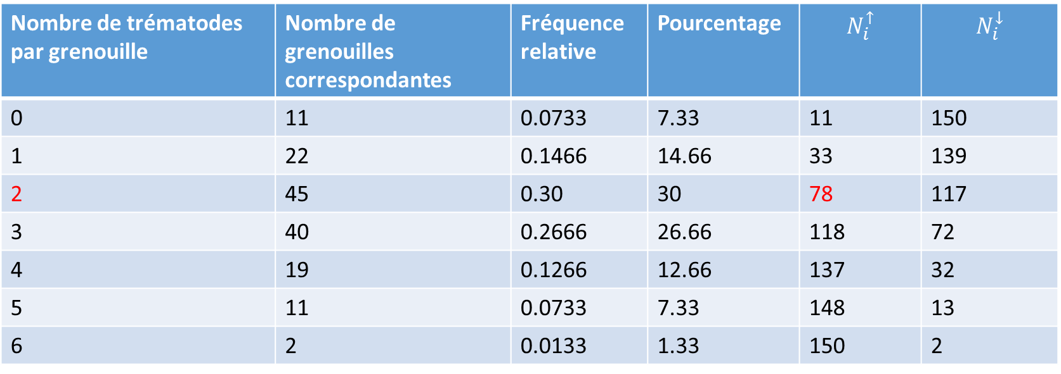

1.2.2. Données groupées
- Cas d’un caractère quantitatif discret
Exemple
n=150 pair, la médiane est donc $Me=\frac{x_{(75)}+x_{(76)}}{2}=\frac{2+2}{2}=2$
Nombre de trématodes par grenouille | Nombre de grenouilles correspondantes | Fréquence relative | Pourcentage | $$N_{i}^{↑}$$ | $$N_{i}^{↓}$$
0 | 11 | 0.0733 | 7.33 | 11 | 150
1 | 22 | 0.1466 | 14.66 | 33 | 139
2 | 45 | 0.30 | 30 | 78 | 117
3 | 40 | 0.2666 | 26.66 | 118 | 72
4 | 19 | 0.1266 | 12.66 | 137 | 32
5 | 11 | 0.0733 | 7.33 | 148 | 13
6 | 2 | 0.0133 | 1.33 | 150 | 2

Slide 9
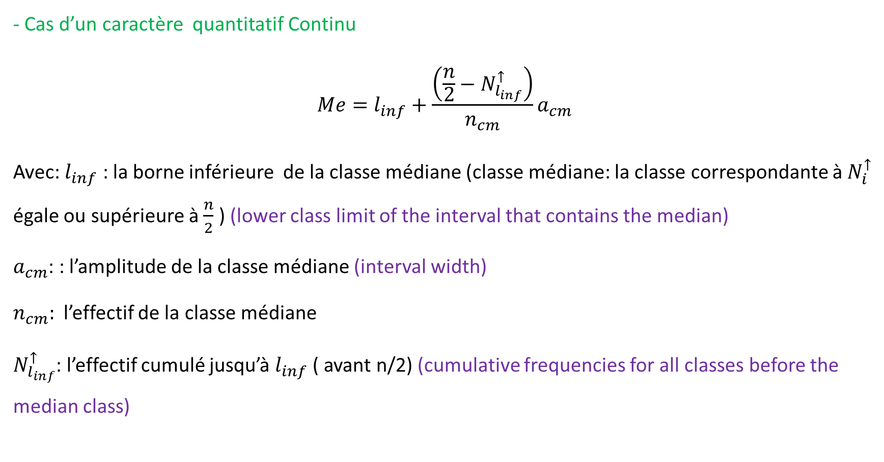
- Cas d’un caractère quantitatif Continu
$$Me=l_{inf}+\frac{\left(\frac{n}{2}−N_{l_{inf}}^{↑}\right)}{n_{cm}}a_{cm}$$
Avec: $l_{inf}$ : la borne inférieure de la classe médiane (classe médiane: la classe correspondante à $N_{i}^{↑}$ égale ou supérieure à $\frac{n}{2}$ ) (lower class limit of the interval that contains the median)
$a_{cm}$: : l’amplitude de la classe médiane (interval width)
$n_{cm}:$ l’effectif de la classe médiane
$N_{l_{inf}}^{↑}$: l’effectif cumulé jusqu’à $l_{inf}$ ( avant n/2) (cumulative frequencies for all classes before the median class)

Slide 10
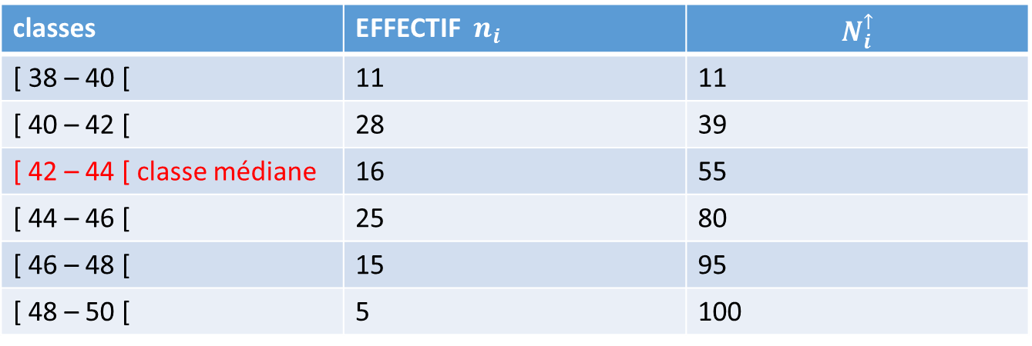

Exemple: on considère la série statistique suivante
Montrer que la médiane est égale à 43.375
$$me=42+\frac{\left(50−39\right)}{16}2$$
classes | EFFECTIF $n_{i}$ | $$N_{i}^{↑}$$
[ 38 – 40 [ | 11 | 11
[ 40 – 42 [ | 28 | 39
[ 42 – 44 [ classe médiane | 16 | 55
[ 44 – 46 [ | 25 | 80
[ 46 – 48 [ | 15 | 95
[ 48 – 50 [ | 5 | 100

Slide 11
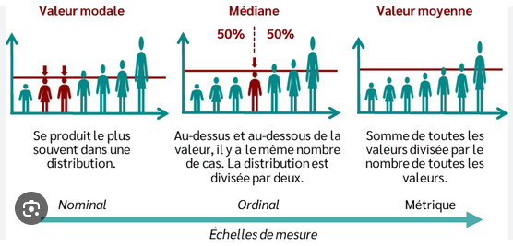
La médiane Graphiquement (le cas continue):
la médiane est le point d’intersection de deux courbes cumulés croissant et décroissant
Exercice: calculer la médiane de l’exemple de trématodes (150 grenouilles)

Slide 12
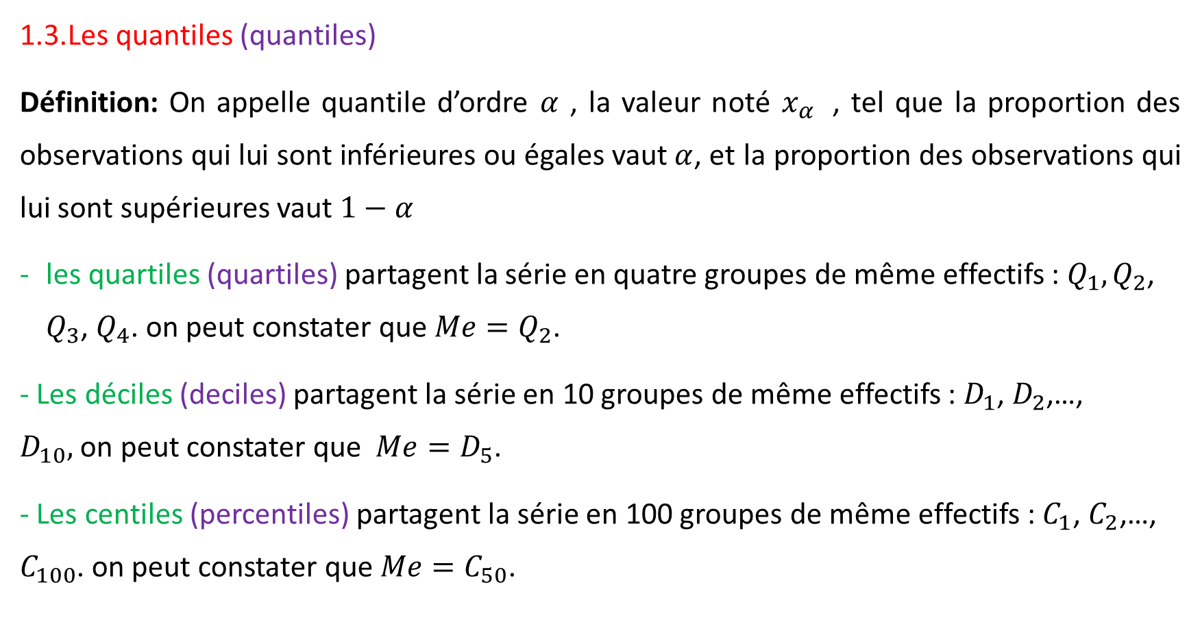
1.3.Les quantiles (quantiles)
Définition: On appelle quantile d’ordre $α$ , la valeur noté $x_{α }$ , tel que la proportion des observations qui lui sont inférieures ou égales vaut $α$, et la proportion des observations qui lui sont supérieures vaut $1−α$
les quartiles (quartiles) partagent la série en quatre groupes de même effectifs : $Q_{1},Q_{2}$, $Q_{3}$, $Q_{4}$. on peut constater que ${Me=Q}_{2}$.
- Les déciles (deciles) partagent la série en 10 groupes de même effectifs : $D_{1}$, $D_{2}$,…, $D_{10},$on peut constater que ${ Me=D}_{5}$.
- Les centiles (percentiles) partagent la série en 100 groupes de même effectifs : $C_{1}$, $C_{2}$,…, $C_{100}$. on peut constater que ${Me=C}_{50}$.

Slide 13
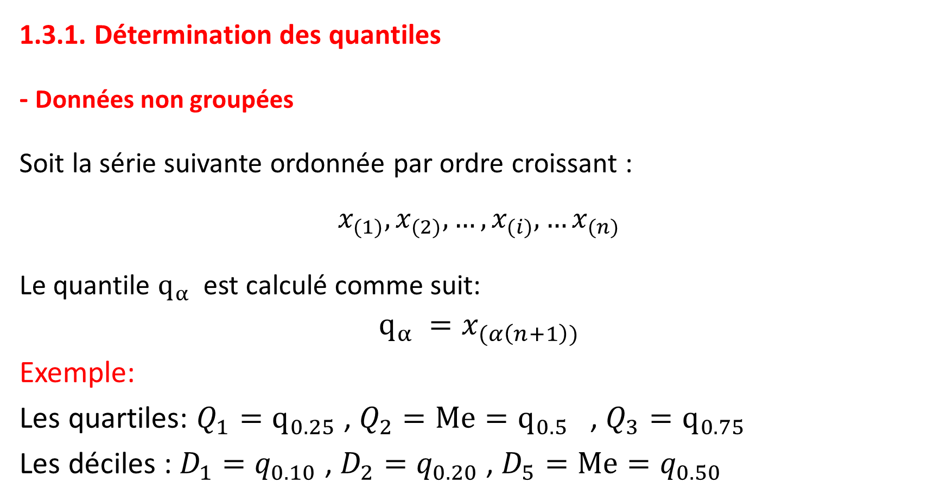
1.3.1. Détermination des quantiles
- Données non groupées
Soit la série suivante ordonnée par ordre croissant :
$$x_{(1)},x_{(2)},…,x_{(i)},…x_{(n)}$$
Le quantile $q_{α }$ est calculé comme suit:
$$q_{α }=x_{(α\left(n+1\right))}$$
Exemple:
Les quartiles: $Q_{1}=q_{0.25 }$, $Q_{2}=Me=q_{0.5 }$ , $Q_{3}=q_{0.75 }$
Les déciles : $D_{1}=q_{0.10}$ , $D_{2}=q_{0.20}$ , $D_{5}=Me=q_{0.50}$

Slide 14
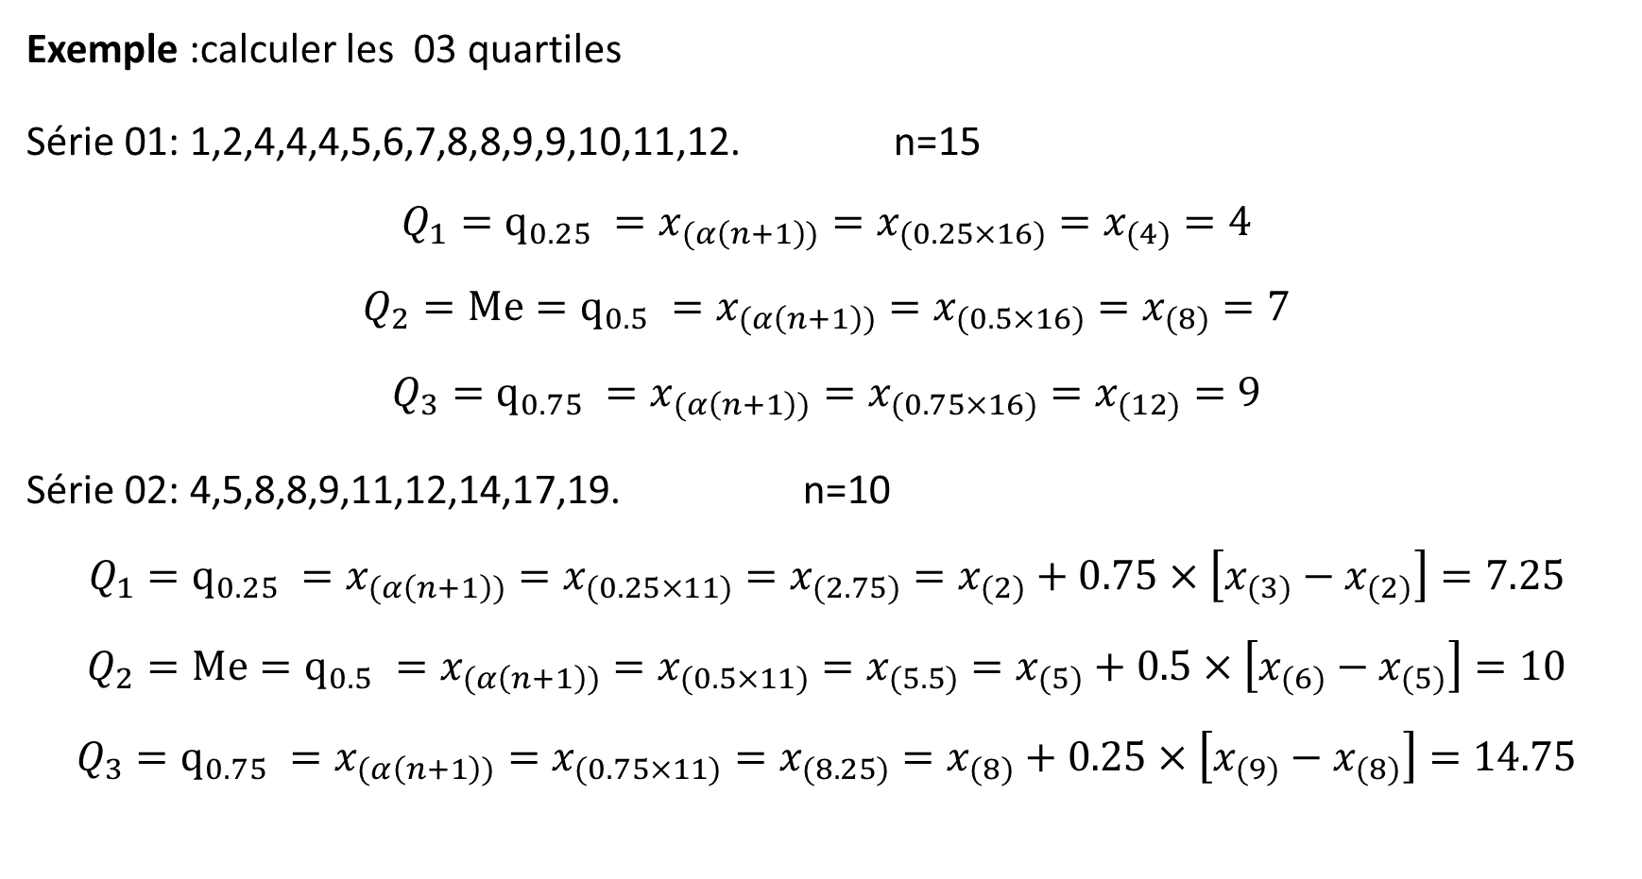
Exemple :calculer les 03 quartiles
Série 01: 1,2,4,4,4,5,6,7,8,8,9,9,10,11,12. n=15
$$Q_{1}=q_{0.25 }=x_{(α\left(n+1\right))}=x_{(0.25×16)}=x_{(4)}=4$$
$$Q_{2}=Me=q_{0.5 }=x_{(α\left(n+1\right))}=x_{(0.5×16)}=x_{(8)}=7$$
$$Q_{3}=q_{0.75 }=x_{(α\left(n+1\right))}=x_{(0.75×16)}=x_{(12)}=9$$
Série 02: 4,5,8,8,9,11,12,14,17,19. n=10
$$Q_{1}=q_{0.25 }=x_{(α\left(n+1\right))}=x_{(0.25×11)}=x_{(2.75)}=x_{(2)}+0.75×\left[x_{(3)}−x_{(2)}\right]=7.25$$
$$Q_{2}=Me=q_{0.5 }=x_{(α\left(n+1\right))}=x_{(0.5×11)}=x_{(5.5)}=x_{(5)}+0.5×\left[x_{(6)}−x_{(5)}\right]=10$$
$$Q_{3}=q_{0.75 }=x_{(α\left(n+1\right))}=x_{(0.75×11)}=x_{(8.25)}=x_{(8)}+0.25×\left[x_{(9)}−x_{(8)}\right]=14.75$$

Slide 15
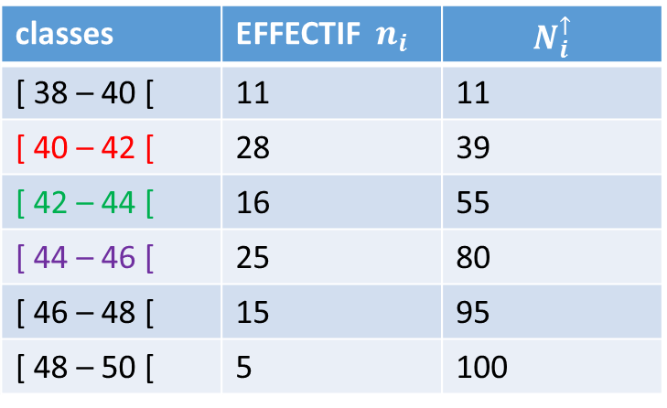

Données groupées
${\begin{aligned} \\ \frac{n}{4}=25→Q_{1}∈\text{[ }\text{40 }\text{– }\text{42 }\text{[ }→Q\end{aligned}}_{1}=40+\frac{\left(25−11\right)}{28}2=41$ (Lower quartile)
$\frac{n}{2}=50→Me∈\text{[ }\text{42 }\text{– }\text{44 }\text{[ }→Q_{2}=Me=42+\frac{\left(50−39\right)}{16}2=43.375$ (Middle quartile)
${{ \frac{3n}{4}=75→Q_{3}∈\text{[ }\text{44 }\text{– }\text{46 }\text{[ }→Q}_{3}=44+\frac{\left(75−55\right)}{25}2= }_{}$45.6 (upper quartile)
classes | EFFECTIF $n_{i}$ | $$N_{i}^{↑}$$
[ 38 – 40 [ | 11 | 11
[ 40 – 42 [ | 28 | 39
[ 42 – 44 [ | 16 | 55
[ 44 – 46 [ | 25 | 80
[ 46 – 48 [ | 15 | 95
[ 48 – 50 [ | 5 | 100

Slide 16
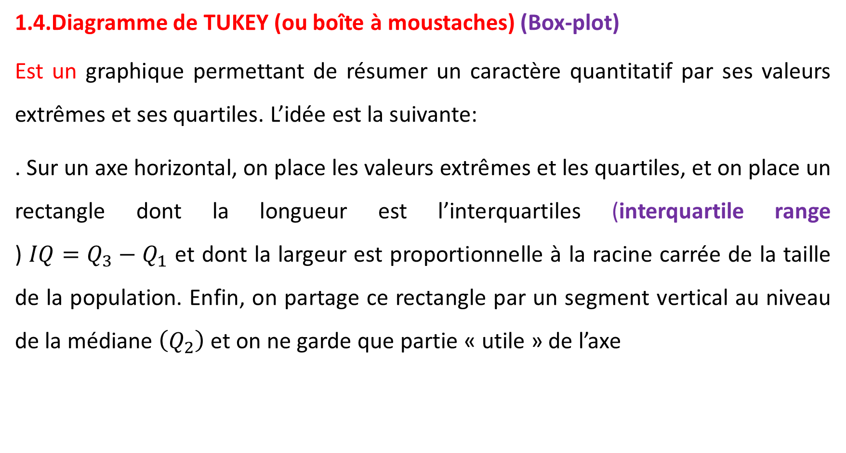
1.4.Diagramme de TUKEY (ou boîte à moustaches) (Box-plot)
Est un graphique permettant de résumer un caractère quantitatif par ses valeurs extrêmes et ses quartiles. L’idée est la suivante:
. Sur un axe horizontal, on place les valeurs extrêmes et les quartiles, et on place un rectangle dont la longueur est l’interquartiles (interquartile range
) $IQ=Q_{3}−Q_{1}$ et dont la largeur est proportionnelle à la racine carrée de la taille de la population. Enfin, on partage ce rectangle par un segment vertical au niveau de la médiane $\left(Q_{2}\right)$ et on ne garde que partie « utile » de l’axe

Slide 17
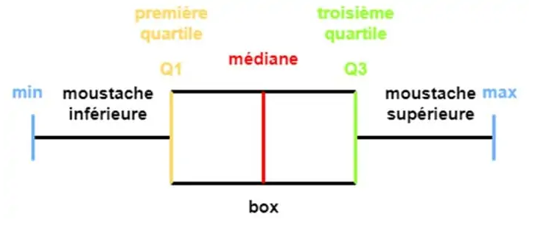
Son intérêt est de permettre une comparaison visuelle immédiate de séries statistiques portant sur le même paramètre dans des populations différentes.

Slide 18
1.4.Le Mode ( Mode)
Le mode d’une série est la valeur la plus fréquente de la série
La classe modale : est la classe qui a le plus grand effectif
Remarque: une variable peut avoir plusieurs modes
1.4.1. Données non groupées
Exemple 1 : le mode de la série {4 , 2, 4, 3, 2, 2} est 2
Exemple 2: le mode de la série {4 , 2, 4, 3,3, 2,3, 2} est 2 et 3 (bimodale)

Slide 19
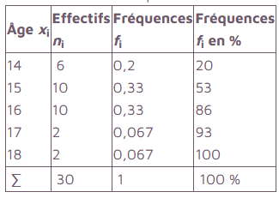
1.4.1. Données non groupées :
- Cas d’une variable discontinue
Le mode est 15 ans et 16 ans et on écrit $Mo=15 et Mo=16$

Slide 20

Cas d’une variable continue
On considère la distribution statistique d’une population d’étudiants selon leur taille (en cm): L’effectif ou la fréquence les plus élevés montrent que le classe modale est [170;180[

Slide 21
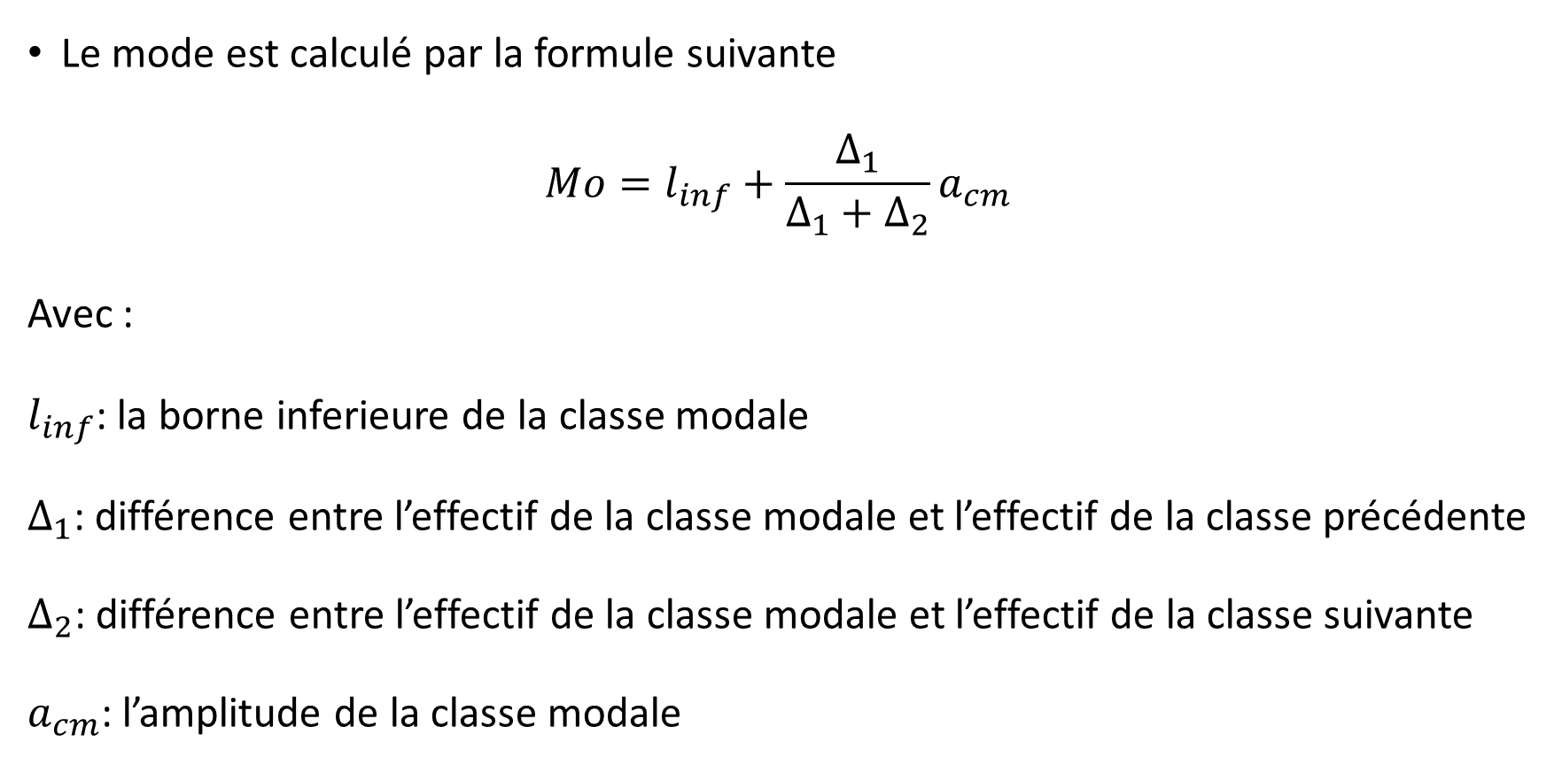
Le mode est calculé par la formule suivante
$$Mo=l_{inf}+\frac{Δ_{1}}{Δ_{1}+Δ_{2}}a_{cm}$$
Avec :
$l_{inf}$: la borne inferieure de la classe modale
$Δ_{1}$: différence entre l’effectif de la classe modale et l’effectif de la classe précédente
$Δ_{2}$: différence entre l’effectif de la classe modale et l’effectif de la classe suivante
$a_{cm}$: l’amplitude de la classe modale

Slide 22
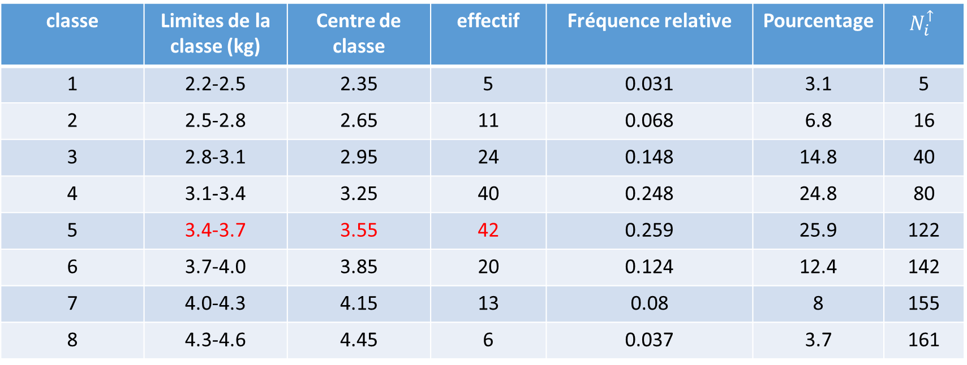

Exemple 1:Calculer le Mode de l’exemple : nouveau né
$$Mo=3.4+\frac{(42−40)}{(42−40)+(42−20)}×0.3$$
classe | Limites de la classe (kg) | Centre de classe | effectif | Fréquence relative | Pourcentage | $$N_{i}^{↑}$$
1 | 2.2-2.5 | 2.35 | 5 | 0.031 | 3.1 | 5
2 | 2.5-2.8 | 2.65 | 11 | 0.068 | 6.8 | 16
3 | 2.8-3.1 | 2.95 | 24 | 0.148 | 14.8 | 40
4 | 3.1-3.4 | 3.25 | 40 | 0.248 | 24.8 | 80
5 | 3.4-3.7 | 3.55 | 42 | 0.259 | 25.9 | 122
6 | 3.7-4.0 | 3.85 | 20 | 0.124 | 12.4 | 142
7 | 4.0-4.3 | 4.15 | 13 | 0.08 | 8 | 155
8 | 4.3-4.6 | 4.45 | 6 | 0.037 | 3.7 | 161

Slide 23
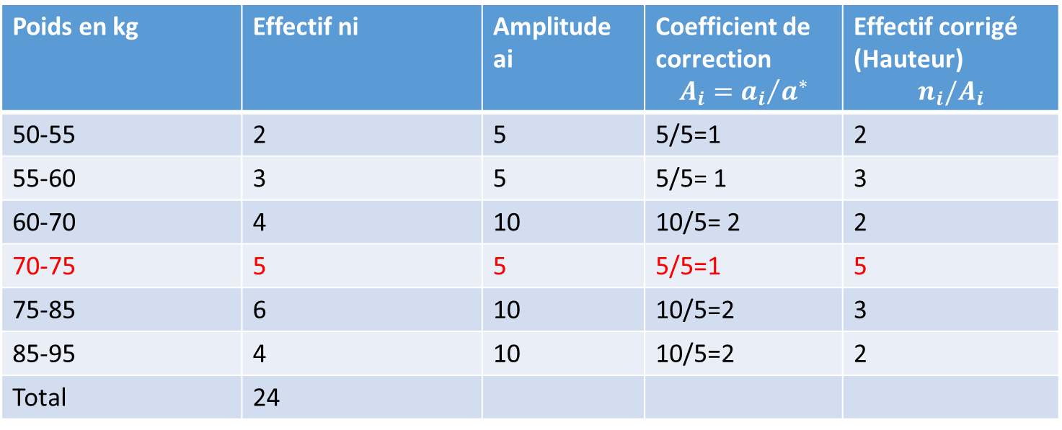

Exemple 2.Calculer le Mode de l’exemple :
Soit la distribution d’une population des étudiants répartis suivant leur poids (en kg) .La classe modale, à laquelle est associée l’effectif corrigée le plus grande, est la classe [70; 75[
$$Mo=70+\frac{(5−2)}{(5−2)+(5−3)}×5=73$$
Poids en kg | Effectif ni | Amplitude ai | Coefficient de correction $${{A_{i}=a}_{i}}/{a^{∗}}$$ | Effectif corrigé (Hauteur) $$n_{i}/A_{i}$$
50-55 | 2 | 5 | 5/5=1 | 2
55-60 | 3 | 5 | 5/5= 1 | 3
60-70 | 4 | 10 | 10/5= 2 | 2
70-75 | 5 | 5 | 5/5=1 | 5
75-85 | 6 | 10 | 10/5=2 | 3
85-95 | 4 | 10 | 10/5=2 | 2
Total | 24

Slide 24
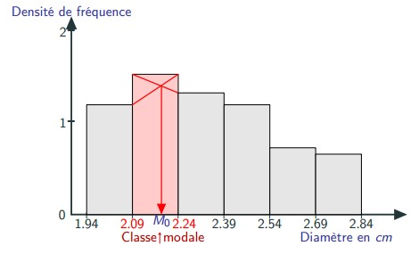
Le mode graphiquement (cas continue)
Exercice : calculer le mode de l’un des exemples précédents

Slide 25
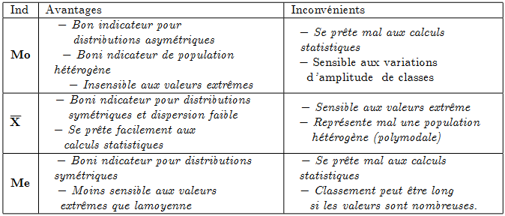
Récapitulatif

Slide 26
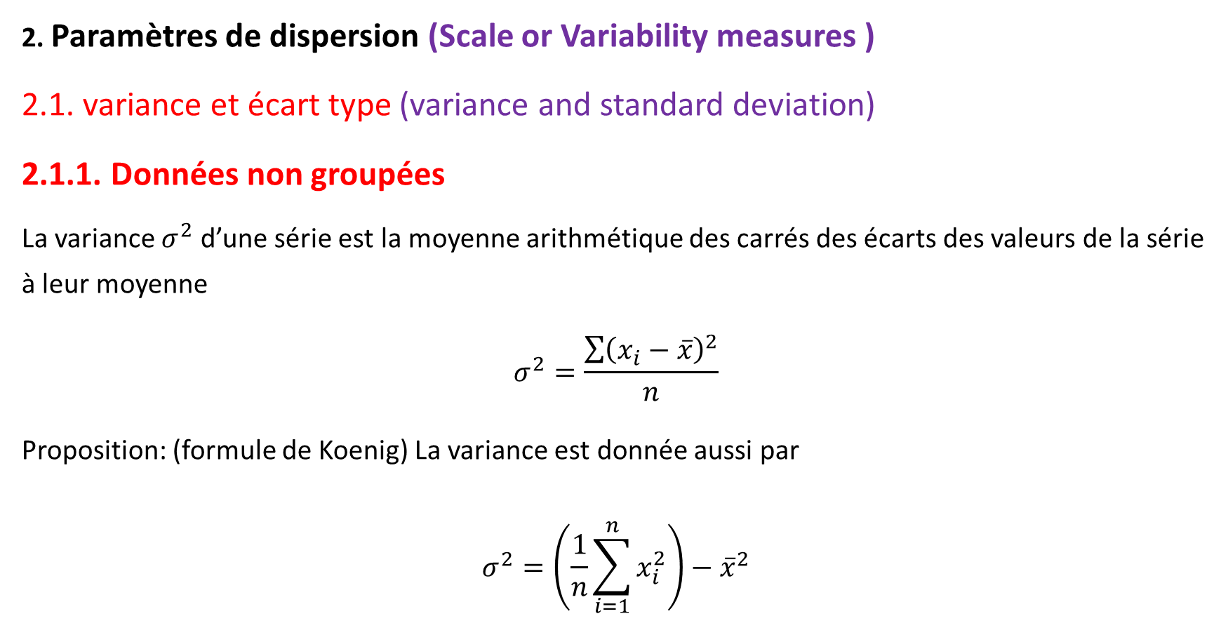
2. Paramètres de dispersion (Scale or Variability measures )
2.1. variance et écart type (variance and standard deviation)
2.1.1. Données non groupées
La variance $σ^{2}$ d’une série est la moyenne arithmétique des carrés des écarts des valeurs de la série à leur moyenne
$$σ^{2}=\frac{\sum{{\left(x_{i}−\overline{x}\right)}^{2}}}{n}$$
Proposition: (formule de Koenig) La variance est donnée aussi par
$$σ^{2}=\left(\frac{1}{n}\sum_{i=1}^{n}{x_{i}^{2}}\right)−{\overline{x}}^{2}$$

Slide 27
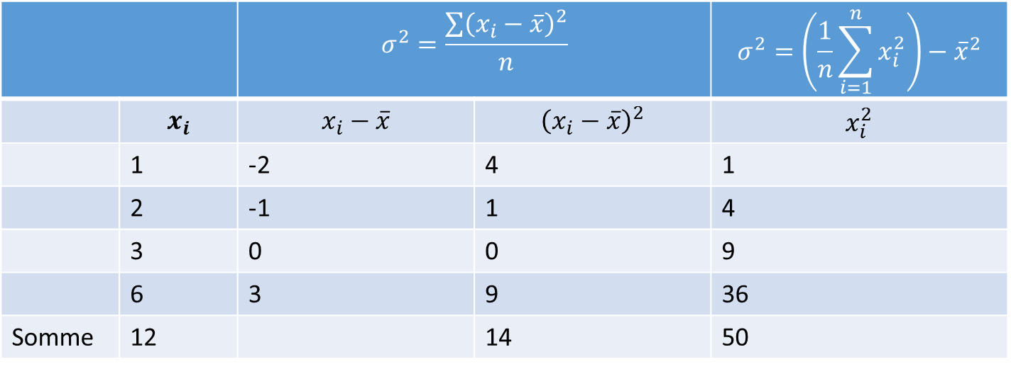
Exemple
Calculer la moyenne, la variance et l’écart type pour la série statistique suivante: 1,2,3,6
 |  | $$σ^{2}=\frac{\sum{{\left(x_{i}−\overline{x}\right)}^{2}}}{n}$$ |  | $$σ^{2}=\left(\frac{1}{n}\sum_{i=1}^{n}{x_{i}^{2}}\right)−{\overline{x}}^{2}$$
 | $$x_{i}$$ | $$x_{i}−\overline{x}$$ | $${\left(x_{i}−\overline{x}\right)}^{2}$$ | $$x_{i}^{2}$$
 | 1 | -2 | 4 | 1
 | 2 | -1 | 1 | 4
 | 3 | 0 | 0 | 9
 | 6 | 3 | 9 | 36
Somme | 12 |  | 14 | 50

Slide 28

$$\overline{X}=\frac{1}{n}\sum{x_{i}}=\frac{12}{4}=3$$
$$σ^{2}=\frac{\sum{{\left(x_{i}−\overline{x}\right)}^{2}}}{n}=\frac{14}{4}=3.5$$
La formule de Koenig:
$$σ^{2}=\left(\frac{1}{n}\sum_{i=1}^{n}{x_{i}^{2}}\right)−{\overline{x}}^{2}=\frac{50}{4}−3^{2}=3.5$$

Slide 29

2.1.2. Données non groupées:
- Cas d’une variable discrète (discontinue)
$$σ^{2}=\frac{\sum{{n_{i}\left(x_{i}−\overline{x}\right)}^{2}}}{n}$$
Où: $n=\sum{n_{i}}$
Proposition: (formule de Koenig) La variance est donnée aussi par
$$σ^{2}=\left(\frac{1}{n}\sum_{i=1}^{n}{{n_{i}x}_{i}^{2}}\right)−{\overline{x}}^{2}$$

Slide 30
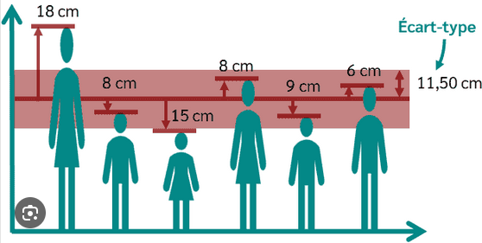

- Cas d’une variable continue
$$σ^{2}=\frac{1}{n}\sum{n_{i}{\left(x_{i}−\overline{x}\right)}^{2}}$$
$x_{i}$: repésente le centre de la classe « i »
$σ=\sqrt{σ^{2}}$ est appelé l’écart type de la série

Slide 31
Exemple: dans 10 lots de glandes séricigènes de ver à soi, on a noté la consommation d’oxygène suivante en ml/h. Calculer la variance par deux méthodes
N° de lot | 1 | 2 | 3 | 4 | 5 | 6 | 7 | 8 | 9 | 10
Consommation d’oxygène | 83 | 53 | 94 | 105 | 101 | 79 | 58 | 104 | 109 | 114

Slide 32
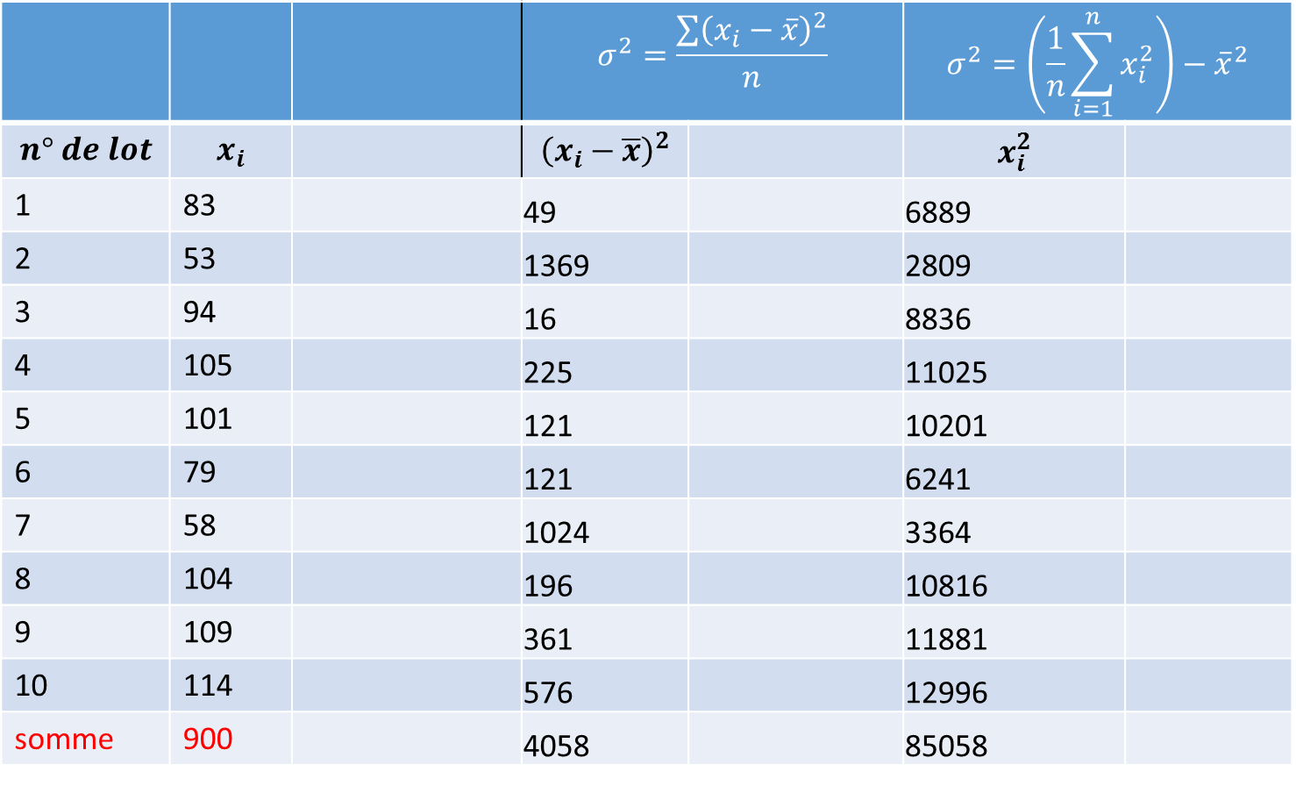
Application numérique
 |  |  | $$σ^{2}=\frac{\sum{{\left(x_{i}−\overline{x}\right)}^{2}}}{n}$$ |  | $$σ^{2}=\left(\frac{1}{n}\sum_{i=1}^{n}{x_{i}^{2}}\right)−{\overline{x}}^{2}$$
$$n° de lot$$ | $$x_{i}$$ |  | $${\left(x_{i}−\overline{x}\right)}^{2}$$ |  | $$x_{i}^{2}$$
1 | 83 |  | 49 |  | 6889
2 | 53 |  | 1369 |  | 2809
3 | 94 |  | 16 |  | 8836
4 | 105 |  | 225 |  | 11025
5 | 101 |  | 121 |  | 10201
6 | 79 |  | 121 |  | 6241
7 | 58 |  | 1024 |  | 3364
8 | 104 |  | 196 |  | 10816
9 | 109 |  | 361 |  | 11881
10 | 114 |  | 576 |  | 12996
somme | 900 |  | 4058 |  | 85058

Slide 33

$$\overline{X}=\frac{\sum_{i=1}^{10}{x_{i}}}{n}=\frac{900}{10}=90$$
$$σ^{2}=\frac{\sum{{\left(x_{i}−\overline{x}\right)}^{2}}}{n}=\frac{4058}{10}=405.8$$
$$σ^{2}=σ^{2}=\left(\frac{1}{n}\sum_{i=1}^{n}{x_{i}^{2}}\right)−{\overline{x}}^{2}=\left(\frac{85058}{10}\right)−{90}^{2}=405.8$$

Slide 34
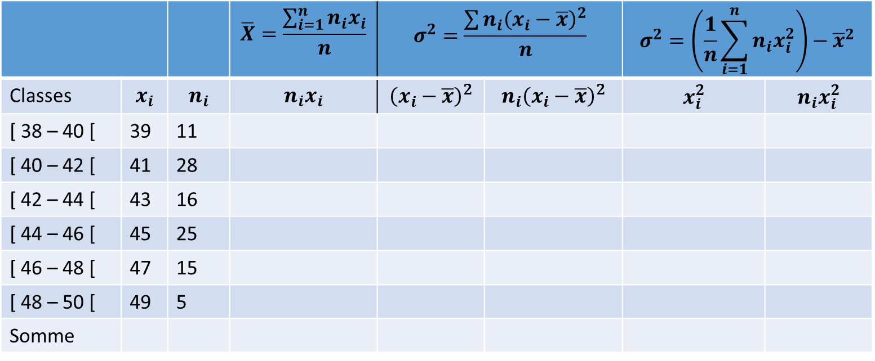
Exemple 2:
Calculer la variance et l’écart type de la distribution statistique suivante
 |  |  | $$\overline{X}=\frac{\sum_{i=1}^{n}{n_{i}x_{i}}}{n}$$ | $$σ^{2}=\frac{\sum{{n_{i}\left(x_{i}−\overline{x}\right)}^{2}}}{n}$$ |  | $$σ^{2}=\left(\frac{1}{n}\sum_{i=1}^{n}{{n_{i}x}_{i}^{2}}\right)−{\overline{x}}^{2}$$
Classes | $$x_{i}$$ | $$n_{i}$$ | $$n_{i}x_{i}$$ | $${\left(x_{i}−\overline{x}\right)}^{2}$$ | $$n_{i}{\left(x_{i}−\overline{x}\right)}^{2}$$ | $$x_{i}^{2}$$ | $$n_{i}x_{i}^{2}$$
[ 38 – 40 [ | 39 | 11
[ 40 – 42 [ | 41 | 28
[ 42 – 44 [ | 43 | 16
[ 44 – 46 [ | 45 | 25
[ 46 – 48 [ | 47 | 15
[ 48 – 50 [ | 49 | 5
Somme

Slide 35
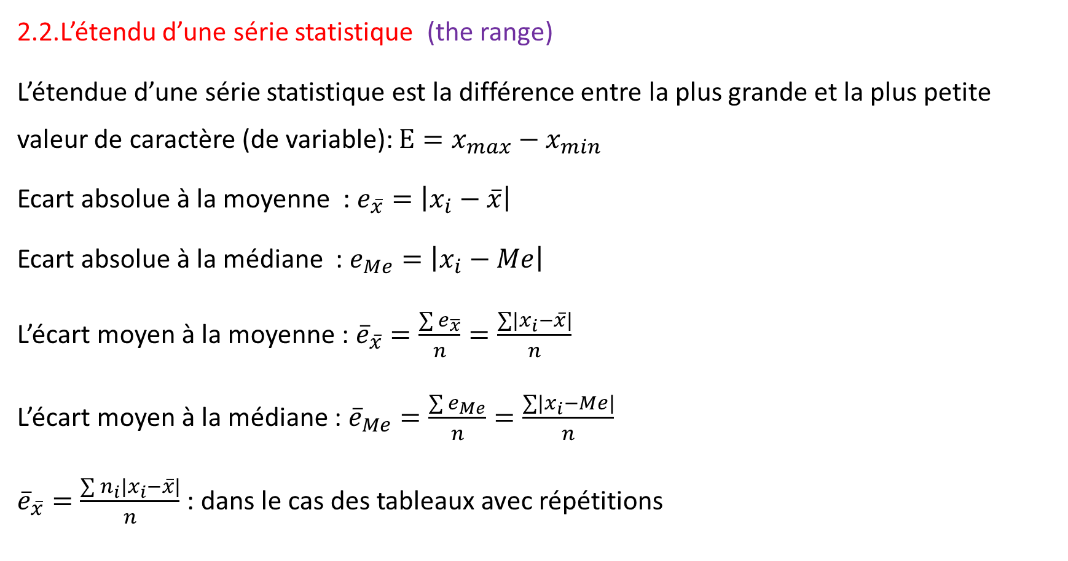
2.2.L’étendu d’une série statistique (the range)
L’étendue d’une série statistique est la différence entre la plus grande et la plus petite valeur de caractère (de variable): $E=x_{max}−x_{min}$
Ecart absolue à la moyenne : $e_{\overline{x}}=\left|x_{i}−\overline{x}\right|$
Ecart absolue à la médiane : $e_{Me}=\left|x_{i}−Me\right|$
L’écart moyen à la moyenne : ${\overline{e}}_{\overline{x}}=\frac{\sum{e_{\overline{x}}}}{n}=\frac{\sum{\left|x_{i}−\overline{x}\right|}}{n}$
L’écart moyen à la médiane : ${\overline{e}}_{Me}=\frac{\sum{e_{Me}}}{n}=\frac{\sum{\left|x_{i}−Me\right|}}{n}$
${\overline{e}}_{\overline{x}}=\frac{\sum{n_{i}\left|x_{i}−\overline{x}\right|}}{n}$ : dans le cas des tableaux avec répétitions

Slide 36
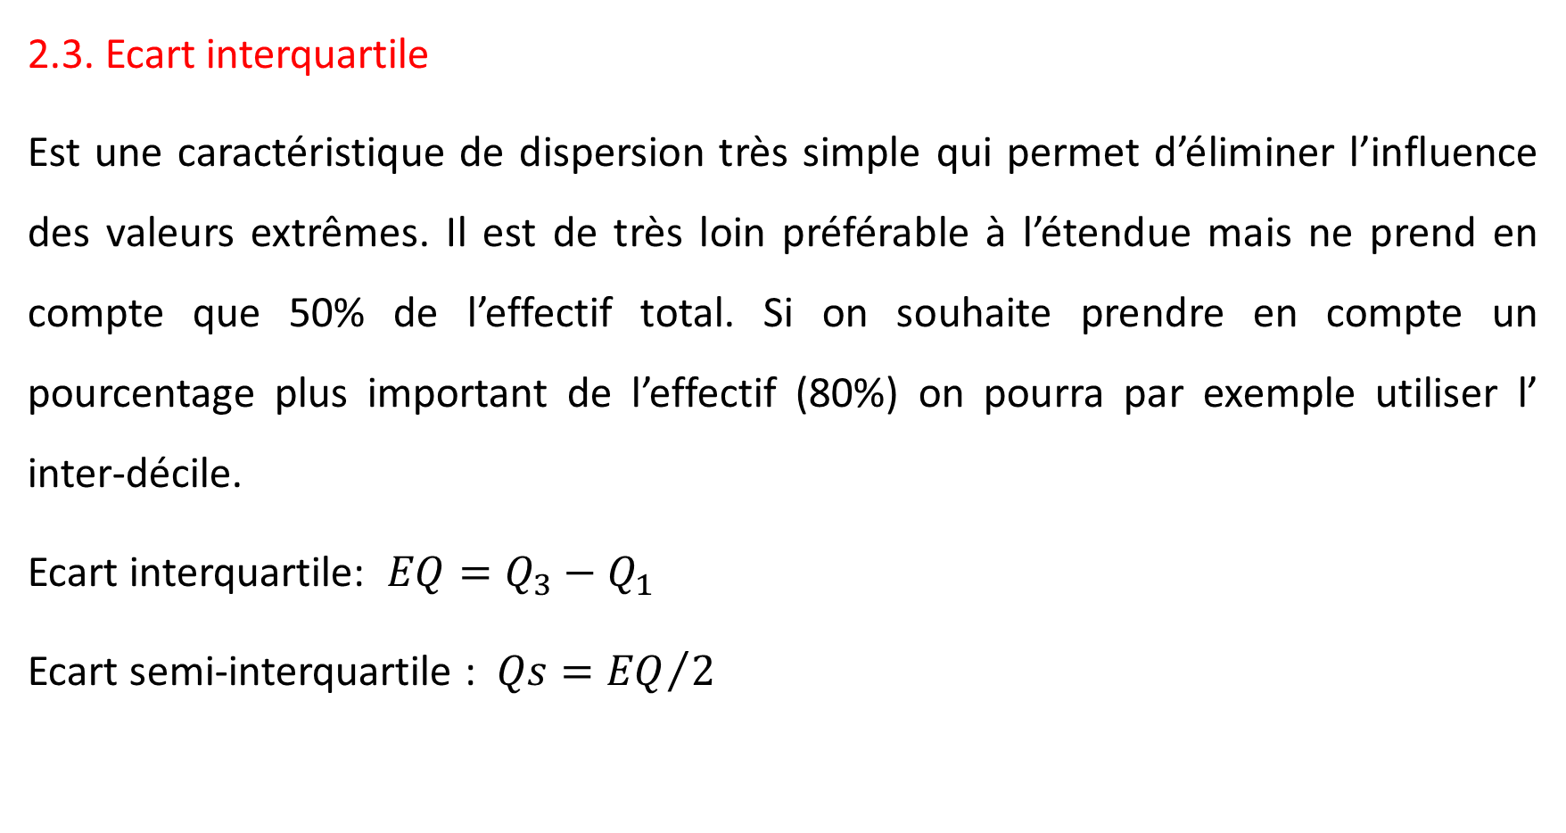
2.3. Ecart interquartile
Est une caractéristique de dispersion très simple qui permet d’éliminer l’influence des valeurs extrêmes. Il est de très loin préférable à l’étendue mais ne prend en compte que 50% de l’effectif total. Si on souhaite prendre en compte un pourcentage plus important de l’effectif (80%) on pourra par exemple utiliser l’ inter-décile.
Ecart interquartile: $EQ=Q_{3}−Q_{1}$
Ecart semi-interquartile : $Qs={EQ}/2$

Slide 37
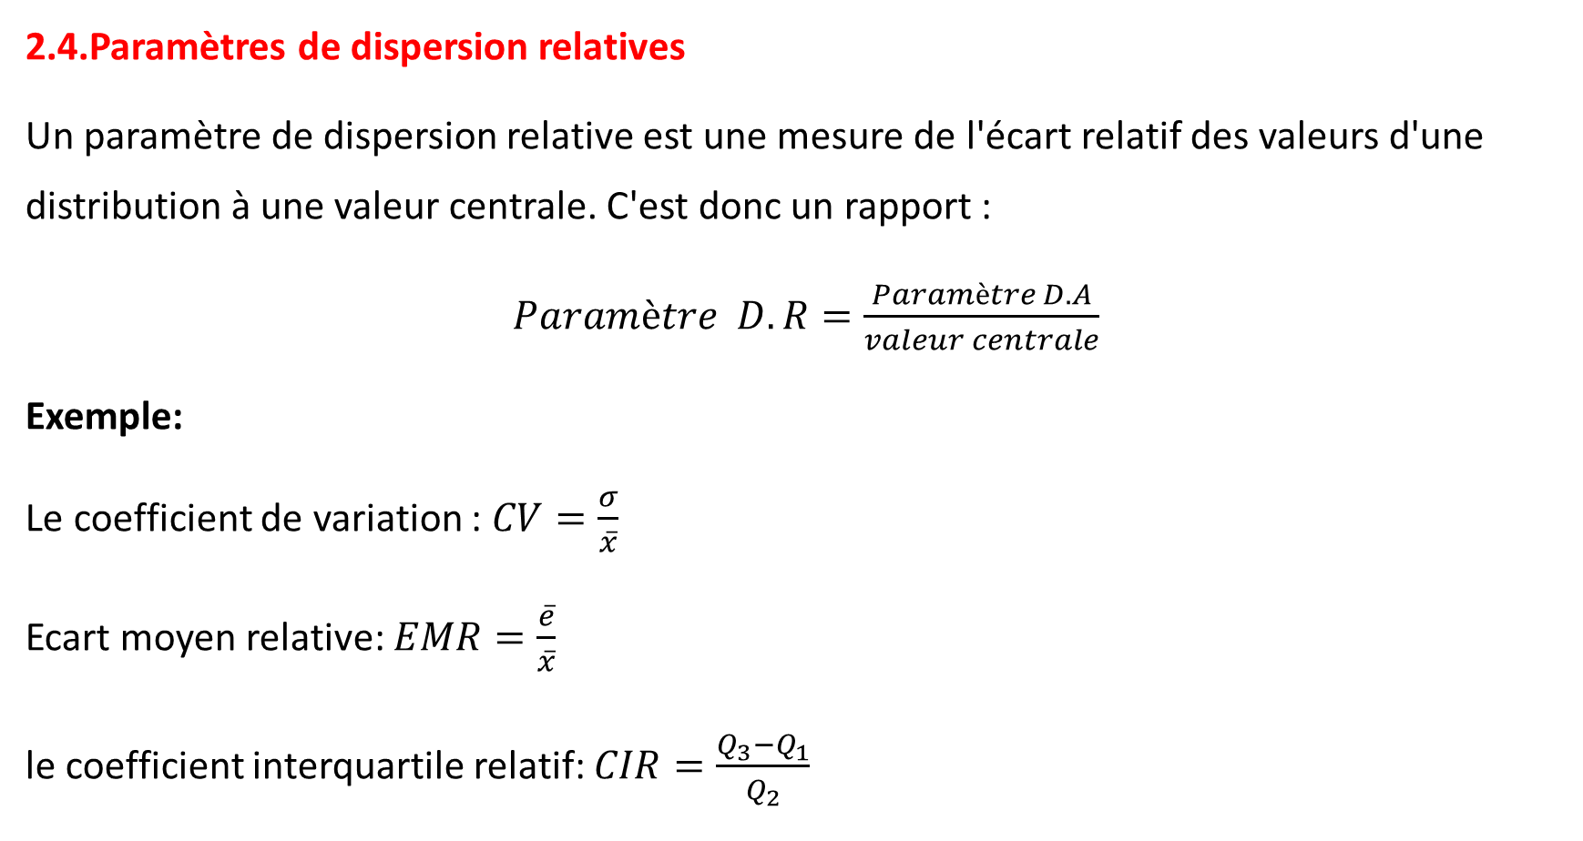
2.4.Paramètres de dispersion relatives
Un paramètre de dispersion relative est une mesure de l'écart relatif des valeurs d'une distribution à une valeur centrale. C'est donc un rapport :
$Paramètre D.R=\frac{Paramètre D.A}{valeur centrale}$
Exemple:
Le coefficient de variation : $CV=\frac{σ}{\overline{x}}$
Ecart moyen relative: $EMR=\frac{\overline{e}}{\overline{x}}$
le coefficient interquartile relatif: $CIR=\frac{Q_{3}−Q_{1}}{Q_{2}}$

Slide 38
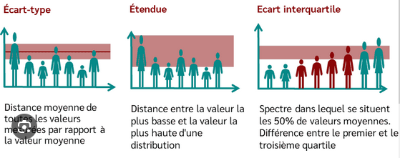

Le CV permet d’apprécier la représentativité de la moyenne par rapport à l’ensemble des observations. Il mesure le degré d’homogénéité de la série. Il faut qu’il soit le plus faible possible (en pratique < 15%).
Remarque: Si $CV<0.25$, On dit que les valeurs de la variable sont concentrées
Si $CV≥0.25 ,$ On dit que les valeurs de la variable sont dispersées

Slide 39
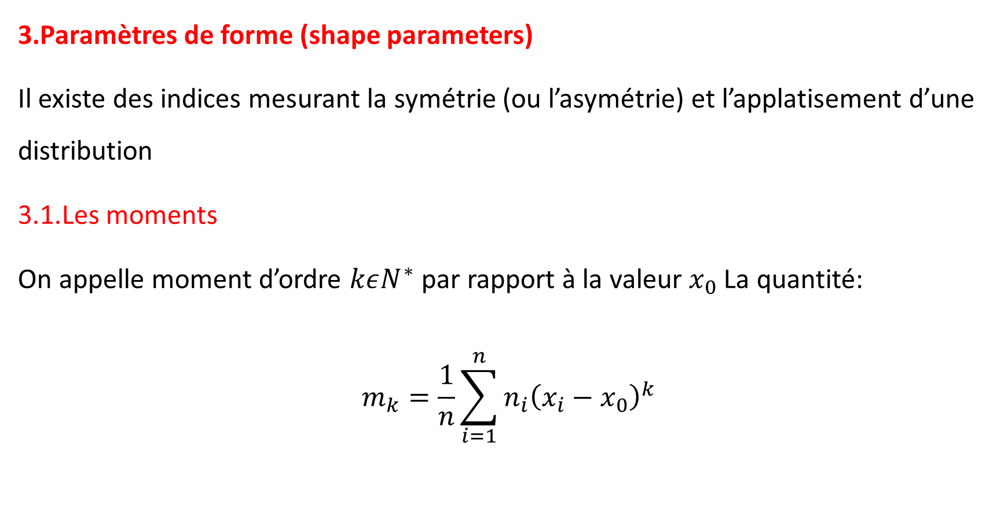
3.Paramètres de forme (shape parameters)
Il existe des indices mesurant la symétrie (ou l’asymétrie) et l’applatisement d’une distribution
3.1.Les moments
On appelle moment d’ordre $kεN^{∗}$ par rapport à la valeur $x_{0}$La quantité:
$$m_{k}=\frac{1}{n}\sum_{i=1}^{n}{n_{i}{\left(x_{i}−x_{0}\right)}^{k}}$$

Slide 40
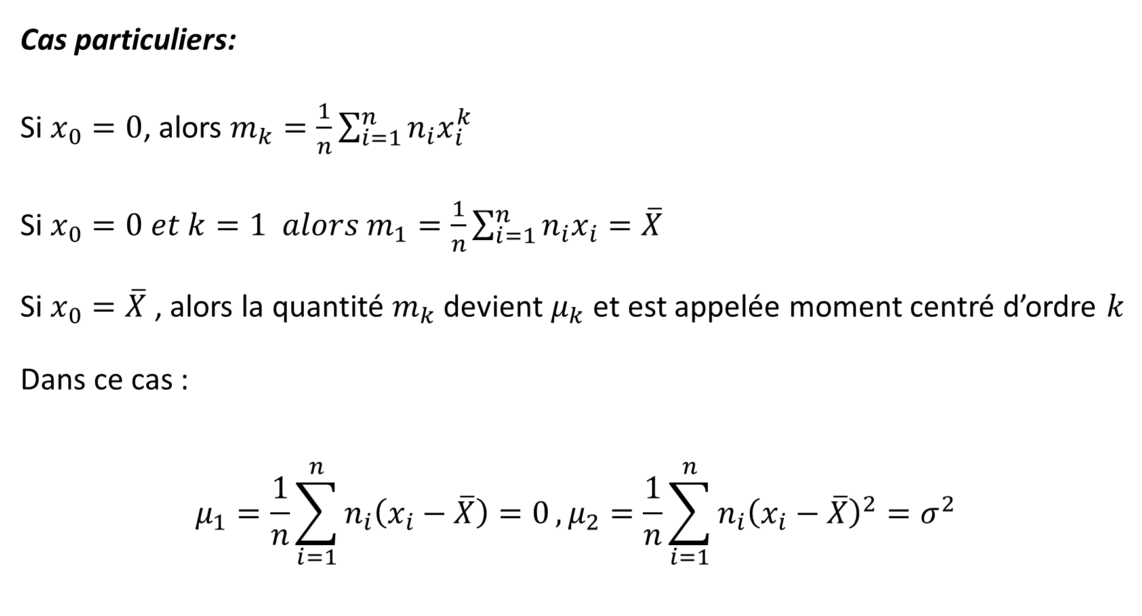
Cas particuliers:
Si $x_{0}=0$, alors $m_{k}=\frac{1}{n}\sum_{i=1}^{n}{n_{i}x_{i}^{k}}$
Si $x_{0}=0 et k=1 alors m_{1}=\frac{1}{n}\sum_{i=1}^{n}{n_{i}x_{i}}=\overline{X}$
Si $x_{0}=\overline{X}$, alors la quantité $m_{k}$ devient $μ_{k}$ et est appelée moment centré d’ordre $k$
Dans ce cas :
$$μ_{1}=\frac{1}{n}\sum_{i=1}^{n}{n_{i}\left(x_{i}−\overline{X}\right)=0},μ_{2}=\frac{1}{n}\sum_{i=1}^{n}{n_{i}{\left(x_{i}−\overline{X}\right)}^{2}=σ^{2}}$$

Slide 41
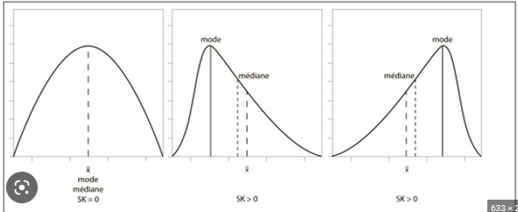

3.2.Coefficient d’asymétrie
Si une distribution est symétrique on a :
$$\overline{X}=Mo=Me et \left(Q_{3}−Q_{2}\right)=\left(Q_{2}−Q_{1}\right)$$
Ce coefficient est défini par: $SK=\frac{μ_{3}}{μ_{2}^{3/2}}=\frac{μ_{3}}{σ^{3}}$

Slide 42
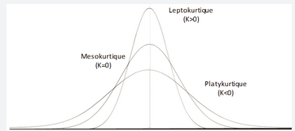
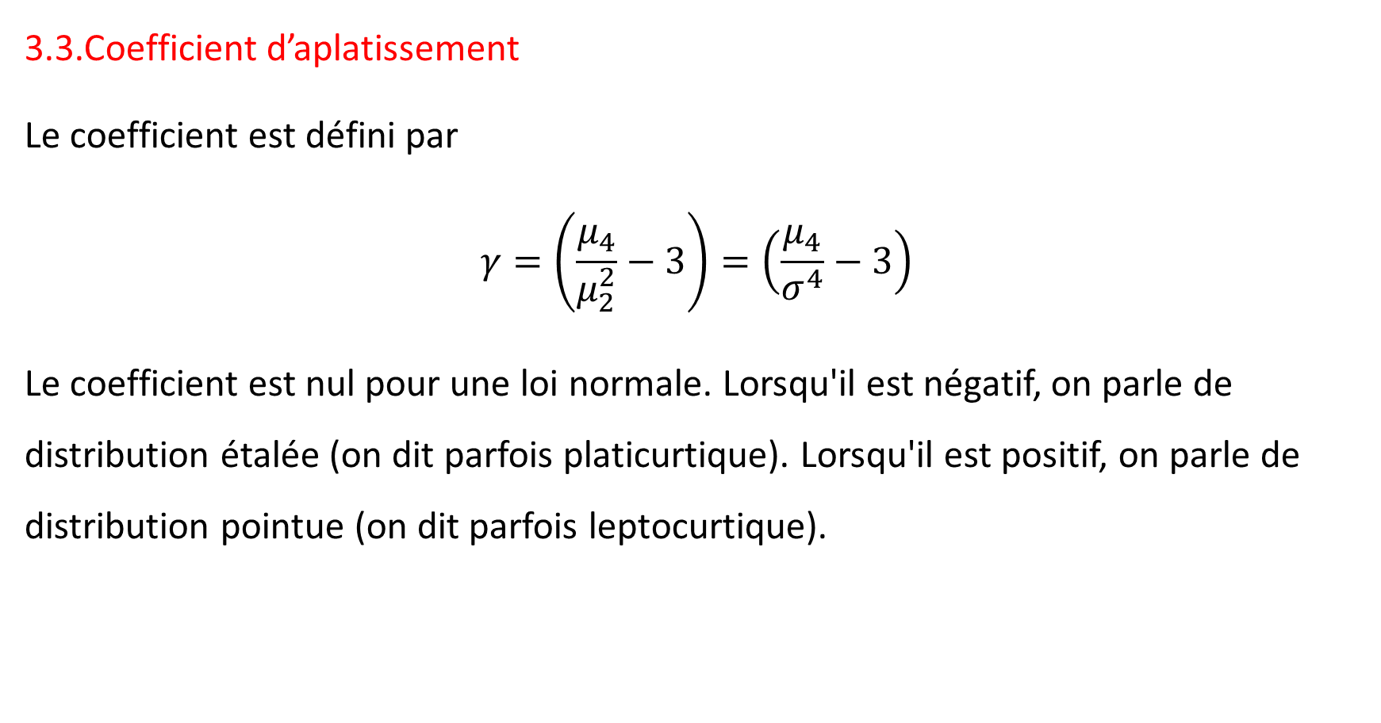
3.3.Coefficient d’aplatissement
Le coefficient est défini par
$$γ=\left(\frac{μ_{4}}{μ_{2}^{2}}−3\right)=\left(\frac{μ_{4}}{σ^{4}}−3\right)$$
Le coefficient est nul pour une loi normale. Lorsqu'il est négatif, on parle de distribution étalée (on dit parfois platicurtique). Lorsqu'il est positif, on parle de distribution pointue (on dit parfois leptocurtique).

